Slide 1
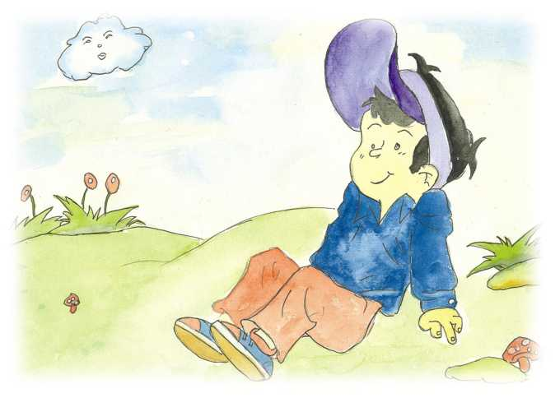

课文 生字 词语 问题 资料

Slide 2
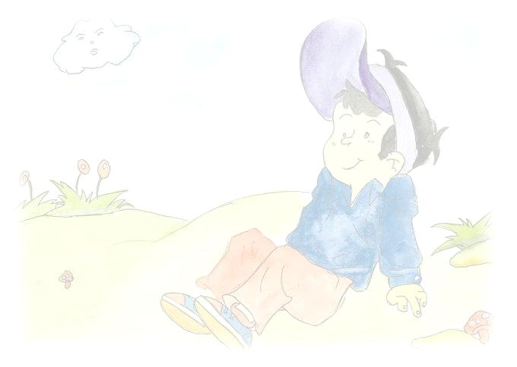

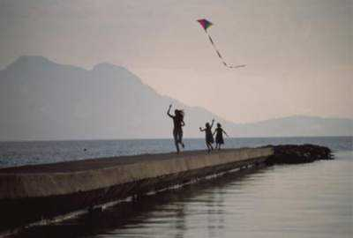


我 想
PPT模板下载：www.1ppt.com/moban/ 行业PPT模板：www.1ppt.com/hangye/
节日PPT模板：www.1ppt.com/jieri/ PPT素材下载：www.1ppt.com/sucai/
PPT背景图片：www.1ppt.com/beijing/ PPT图表下载：www.1ppt.com/tubiao/
优秀PPT下载：www.1ppt.com/xiazai/ PPT教程： www.1ppt.com/powerpoint/
Word教程： www.1ppt.com/word/ Excel教程：www.1ppt.com/excel/
资料下载：www.1ppt.com/ziliao/ PPT课件下载：www.1ppt.com/kejian/
范文下载：www.1ppt.com/fanwen/ 试卷下载：www.1ppt.com/shiti/
教案下载：www.1ppt.com/jiaoan/
我想把小手
安在桃树上。
带着一串花苞，
牵着万缕阳光，
奏出万首春的乐曲。
我想把眼睛
装在风筝上。
看白云多柔软，瞧太阳多明亮，
望呀，望——
蓝天是我的课堂。
我想把脚丫
接在柳树上。
伸进湿软的土地，
汲取甜美的营养。
长呀，长——
长成一座绿色的篷帐。
课文 生字 词语 问题 资料

Slide 3

我想把小手
安在桃树上。
牵着万缕阳光，
奏出万首春的乐曲。
我能“牵”住阳光，伟大吗？
课文 生字 词语 问题 资料

Slide 4
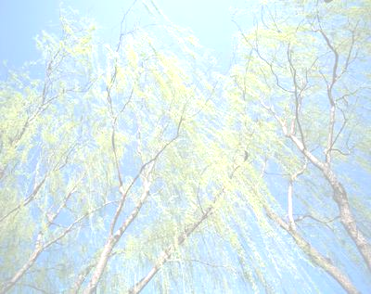
我想把脚丫
接在柳树上。
伸进湿软的土地，
汲取甜美的营养。
长呀，长——
长成一座绿色的篷帐。
脚丫“接”在柳树上，
想想是什么滋味？
课文 生字 词语 问题 资料

Slide 5

我想把眼睛
装在风筝上。
看白云多柔软，瞧太阳多明亮，
望呀，望——
蓝天是我的课堂。
风筝“装”上我的眼睛，
啊，多奇妙！
课文 生字 词语 问题 资料

Slide 6
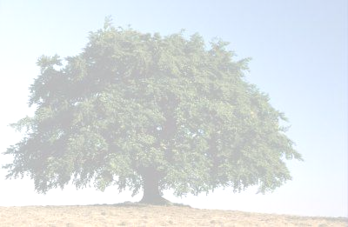
1、我把脚丫接在柳树上，伸进土里，长成一座绿色的篷帐后，可以干些什么？
2、你还有什么奇特的想法，学着课文的样子说一说。
课文 生字 词语 问题 资料

Slide 7

试一试。
学着课文的样子，选一个
内容，写一句旁注。
课文 生字 词语 问题 资料

Slide 8
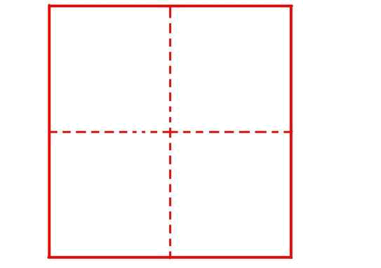
缕
丫
汲
帐
篷
筝
课文 生字 词语 问题 资料

Slide 9
缕
缕
丫
汲
帐
篷
筝

Slide 10
丫
缕
丫
汲
帐
篷
筝

Slide 11
汲
缕
丫
汲
帐
篷
筝

Slide 12
帐
缕
丫
汲
帐
篷
筝

Slide 13
篷
缕
丫
汲
帐
篷
筝

Slide 14
筝
缕
丫
汲
帐
篷
筝

Slide 15
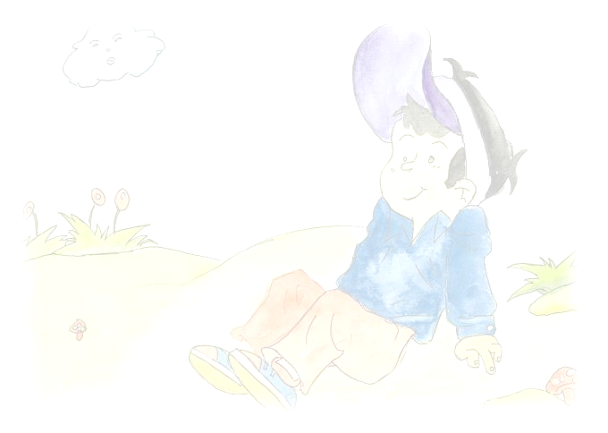
桃树 花苞 万缕阳光
乐曲 脚丫 柳树 湿软
汲取 甜美 营养 蓬帐
风筝 柔软 课堂
课文 生字 词语 问题 资料

Slide 16

课文 生字 词语 问题 资料

Slide 17

课文 生字 词语 问题 资料

Slide 18

课文 生字 词语 问题 资料

Slide 19
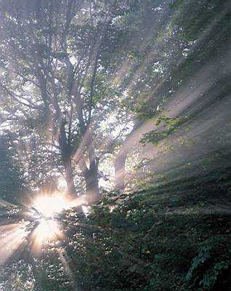
课文 生字 词语 问题 资料

Slide 20
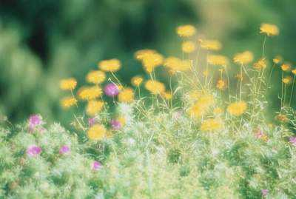
课文 生字 词语 问题 资料

Slide 21
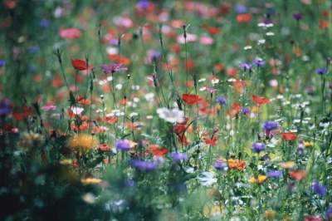
课文 生字 词语 问题 资料

Slide 22
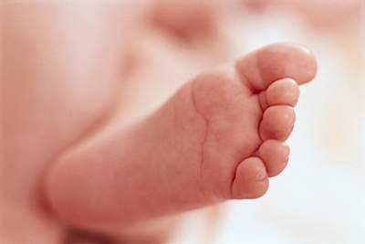
课文 生字 词语 问题 资料

Slide 23
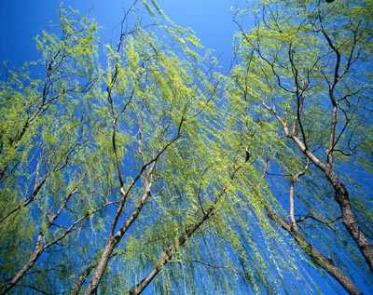
课文 生字 词语 问题 资料

